Slide 1
ANUNCIOS DE DESTINOS TURÍSTICOS
Qué destinos te gustaría visitar y por qué…

Slide 2
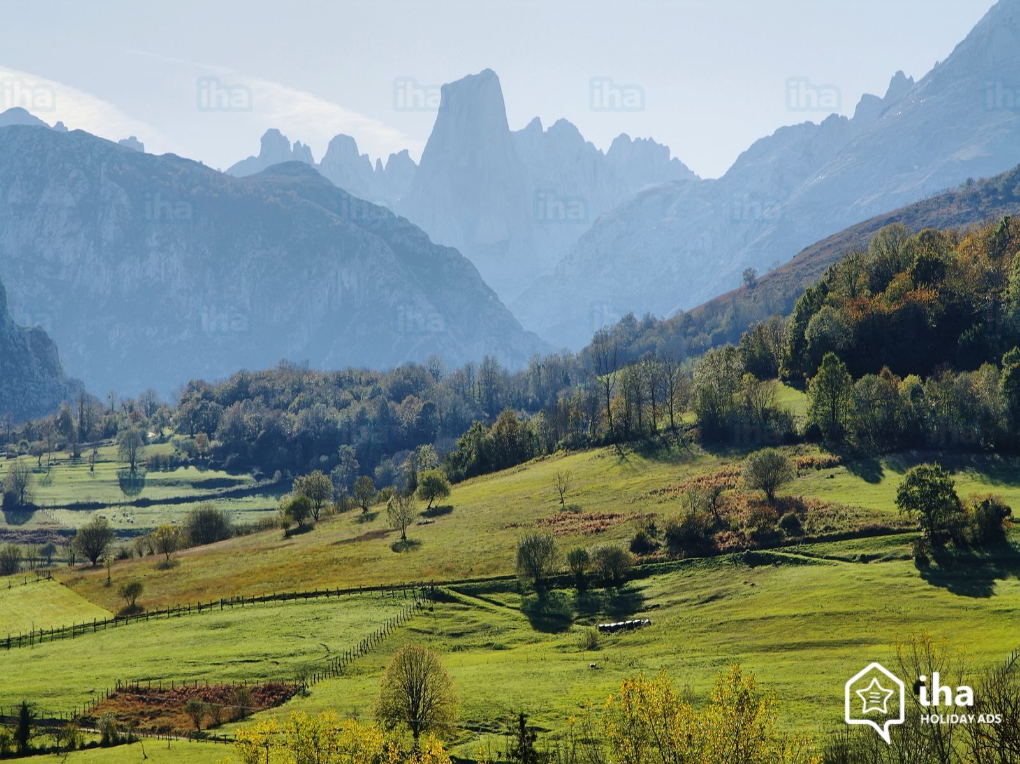
ASTURIAS
Norte de España
Actividades
Arte prehistórico y prerrománico
Senderismo y deporte de montaña
Comida tradicional

Slide 3
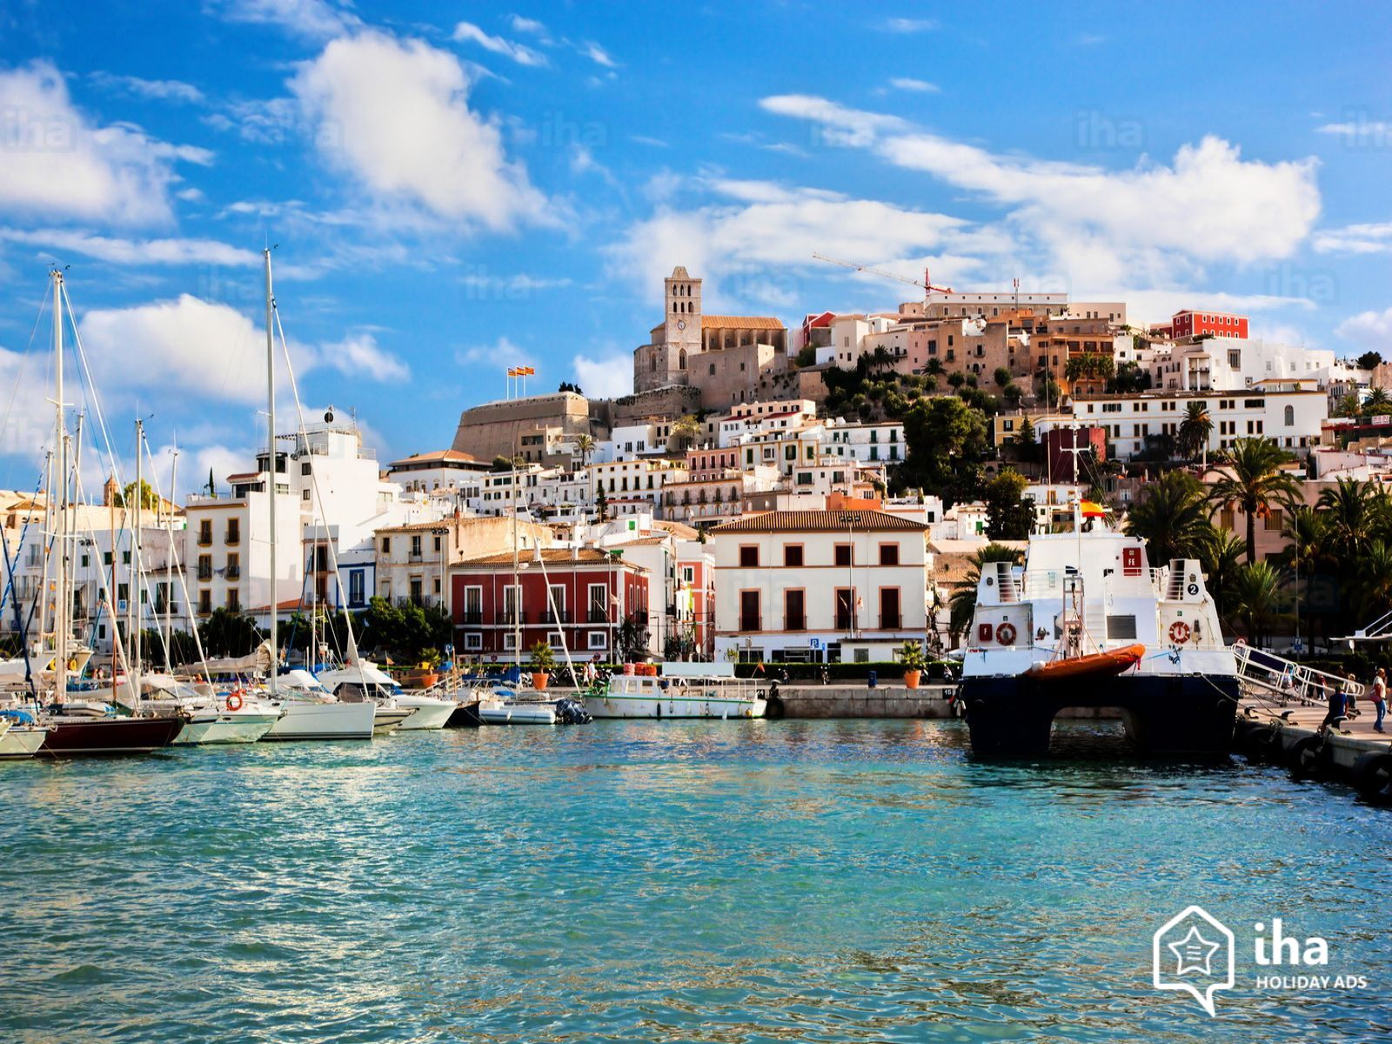
IBIZA
Las Islas Baleares
Actividades
Sol y playa
Deportes náuticos
Relax y fiesta

Slide 4
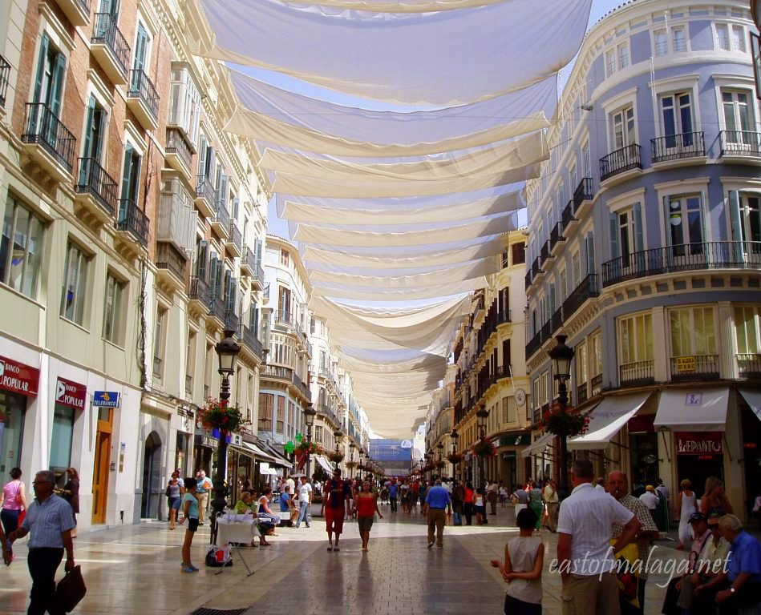
MÁLAGA
Sur de España
Actividades
Museo Picasso
Flamenco y fiestas tradicionales
Tapas

Slide 5
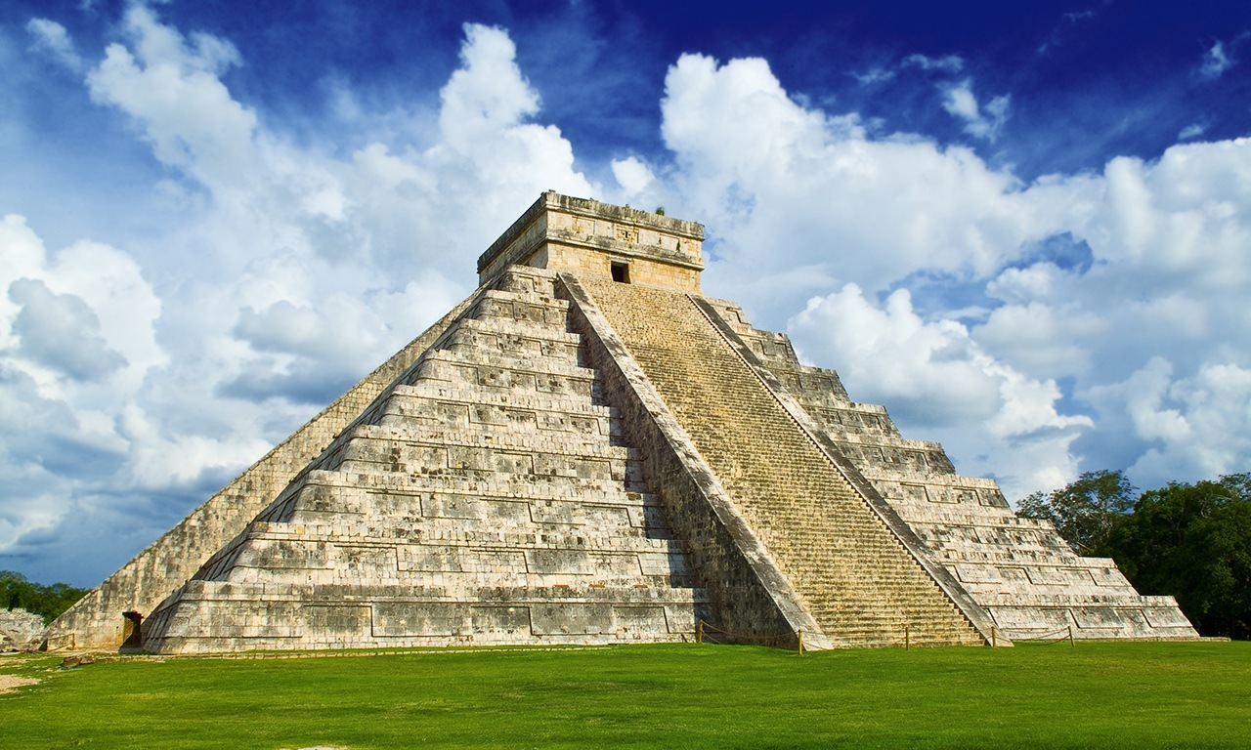
PENÍNSULA DE YUCATÁN
México
Actividades
Cultura maya
Naturaleza
Sol y playa

Slide 6
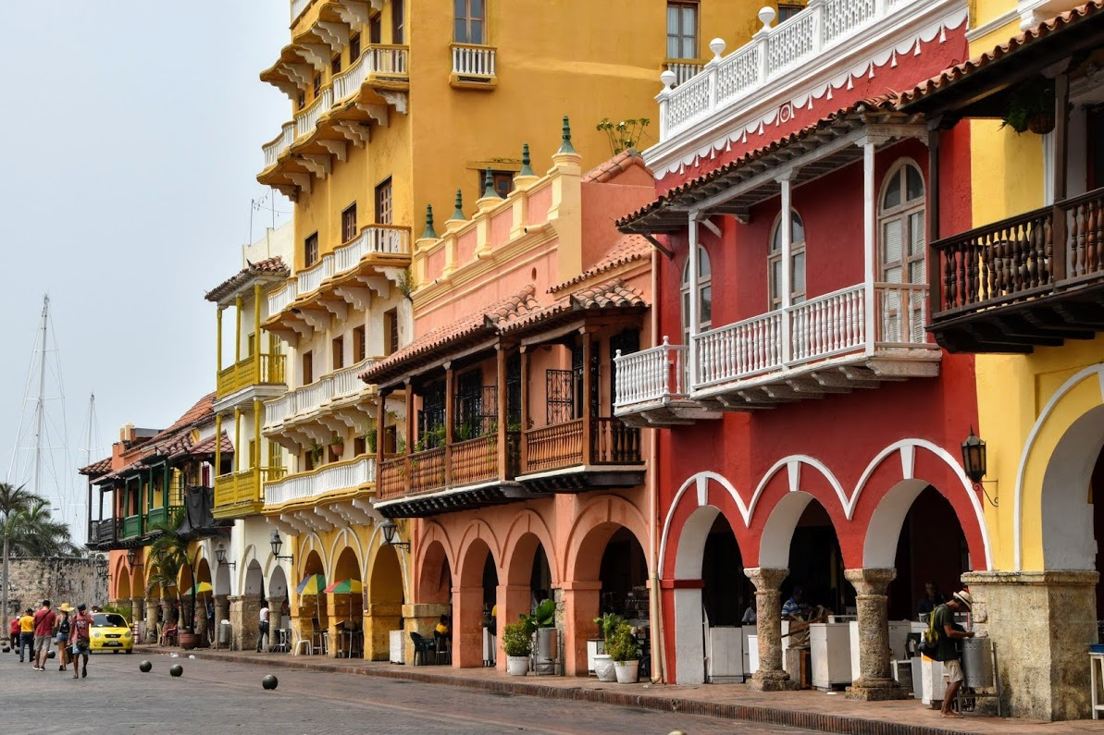
CARTAGENA DE INDIAS
Colombia
Actividades
Arquitectura colonial
Playa y deportes náuticos
Vida nocturna
Comida local

Slide 7
Fuentes
Sans, N., Conejo, E.: Bitácora 1 Nueva edición Libro del alumno, Campus Difusión, Barcelona. 2016.

